Slide 1
Emerald Jewels
Gli smeraldi sono i migliori amici della donna
IIS 8 Marzo
3A AFM

Slide 2
INDICE
01
02
03
04
La nostra storia
Punti di forza
Delle informazioni sul negozio
I fattori di competitività
Il futuro
Caso di studio
Cosa ci aspetta il futuro e come possiamo prevenirlo
È successo un furto!

Slide 3
01
LA NOSTRA
STORIA
Come è nata la nostra gioielleria!

Slide 4
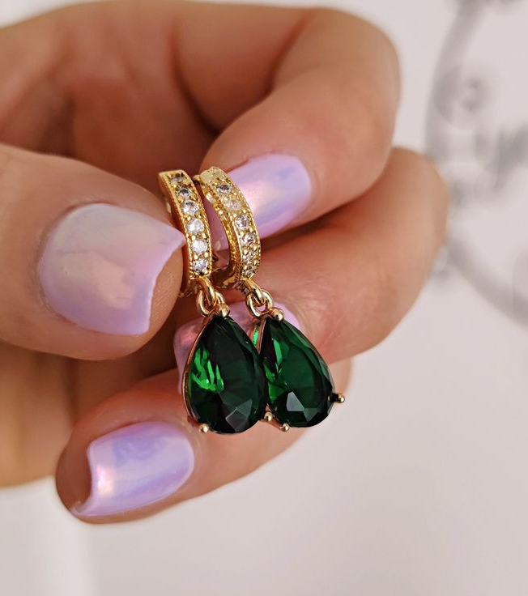
2 sedi principali: Milano e Firenze 10 dipendenti per impresa
Offre gioielli compresi di pietra di smeraldo di prima qualità, con un'assistenza elevata al cliente per scegliere il gioiello perfetto
La nostra gioielleria nasce da una passione per i gioielli condivisa da quattro ragazze

Slide 5
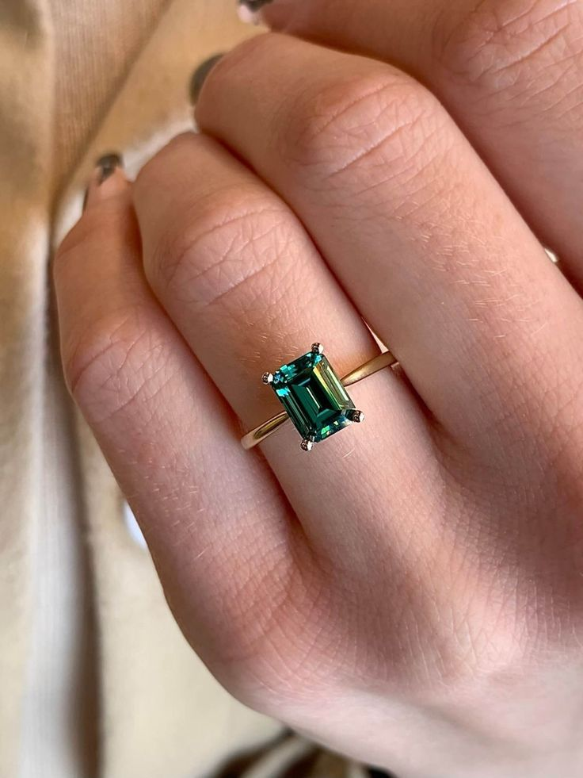
L’impresa offre dei gioielli di pietra di smeraldo di prima qualità di ogni tipologia e di ogni forma.
L’impresa offre anche un’assistenza da parte di un esperto, durante l’acquisto del gioiello, questo per far si che il cliente sia più soddisfatto del suo acquisto.
Essendoci pochi punti vendita, l’impresa ha deciso di utilizzare anche un sito shop online, per dare a tutti la possibilità di acquistare i loro gioielli

Slide 6
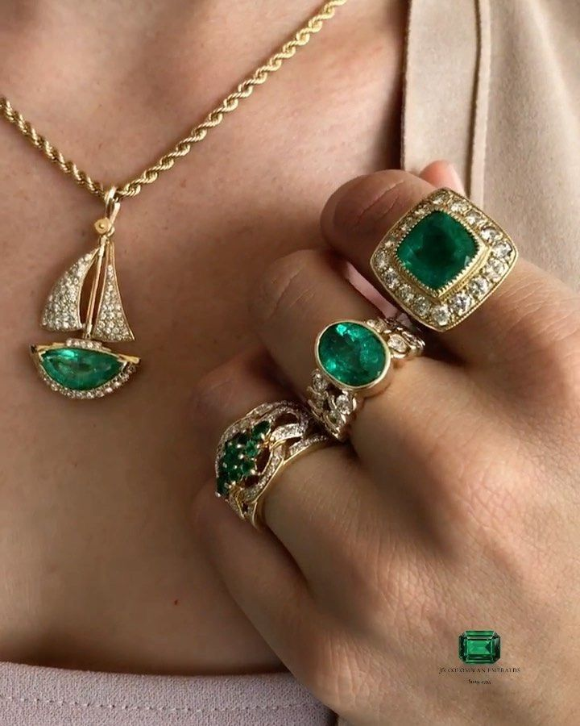
02
PUNTI di
FORZA
Possiamo contare su molte azioni!

Slide 7
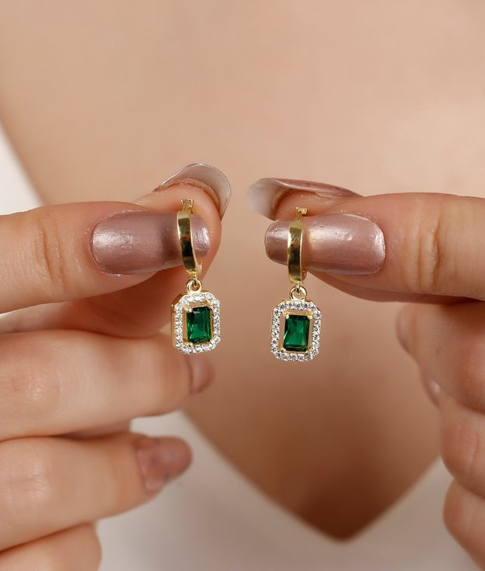
PUNTI DI FORZA
L’impresa dovrebbe avere successo perché sono materie prime di grande valore. Tutta la struttura è creata in Italia, più precisamente a Firenze, viene definita come una delle città migliori dove si lavora l’oro. Tutti i nostri gioielli hanno delle certificazioni.
Ci sono molti negozi di gioielli, ma siamo gli unici che come pietra utilizza lo smeraldo.
Abbiamo deciso di avere due sedi perché: a Milano, abbiamo un fornitore di smeraldi che vengono mandati a Firenze, dove creano il prodotto finito.
Cerchiamo di dare più prodotti a diverse fasce di prezzo, da renderlo accessibile a tutti.

Slide 8
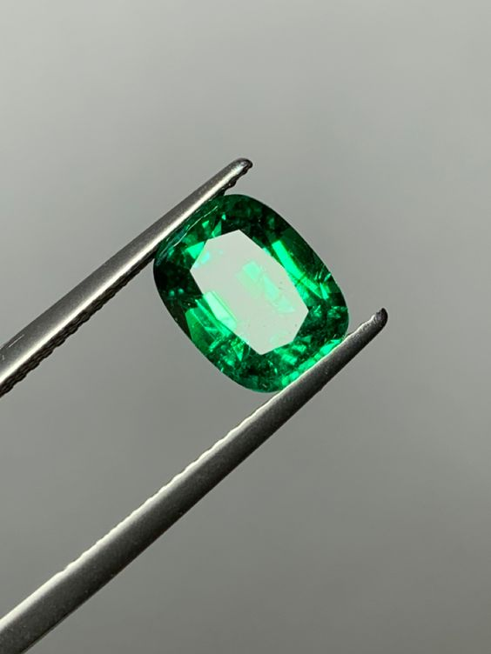
03
IL FUTURO del
NEGOZIO
Alcuni prospettive del futuro e dei rischi

Slide 9
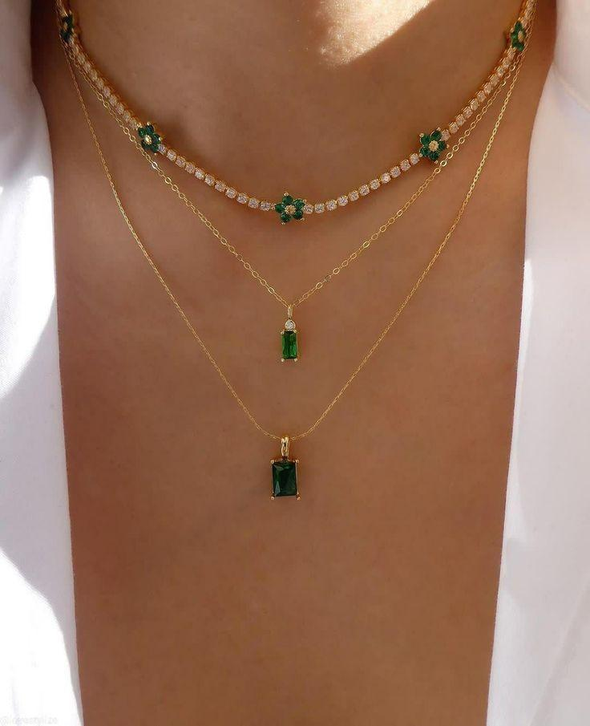
Secondo noi è possibile prevedere degli step di crescita successivi, poiché si parla di gioielli con materie prime di qualità. Ciò attira molti compratori anche provenienti da altri paesi oltre a quelli già presenti. La nostra idea è quella di vendere i nostri prodotti ad altri negozi, i quali possono rivenderli al fine di espandere la nostra clientela.

Slide 10
Rischio | Livello di rischio (da 1 a 3) | Prevenzione | Assicurazione
Incendio e calamità | 2 | Avere una struttura ignifuga | Incendio e calamità
Infortuni sul lavoro | 1 | Spazi ampi, che agevolano il movimento Usare protezioni | Infortuni sul lavoro
Cyber risk | 3 | Cambiare le password molto spesso Non lasciare i dati incustoditi | Cyber risk protection
Danni a terzi | 2 | Utilizzare materiali che non provochino reazioni allergiche ai clienti (platino,titanio) | Rc professionali

Slide 11
Rischio | Livello di rischio (da 1 a 3) | Prevenzione | Assicurazione
Cambiamento nei gusti dei consumatori | 3 | Cercare di adattare le nuove mode ai gusti dei consumatori
Furto in magazzino o in negozio o durante il trasporto | 3 | Avere dei sistemi di allarme efficaci e in continuo aggiornamento | Furto e vandalismo
Perdita quote di mercato a vantaggio della concorrenza | 2 | Cercare di avere dei prodotti innovativi e particolari
Blackout e interruzione nella produzione | 2 | Avere personale sufficiente per la produzione

Slide 12
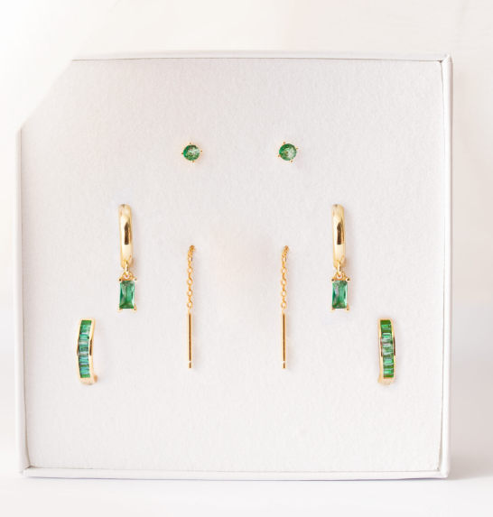
04
CASO DI
STUDIO
Ecco cosa è successo al nostro negozio!

Slide 13
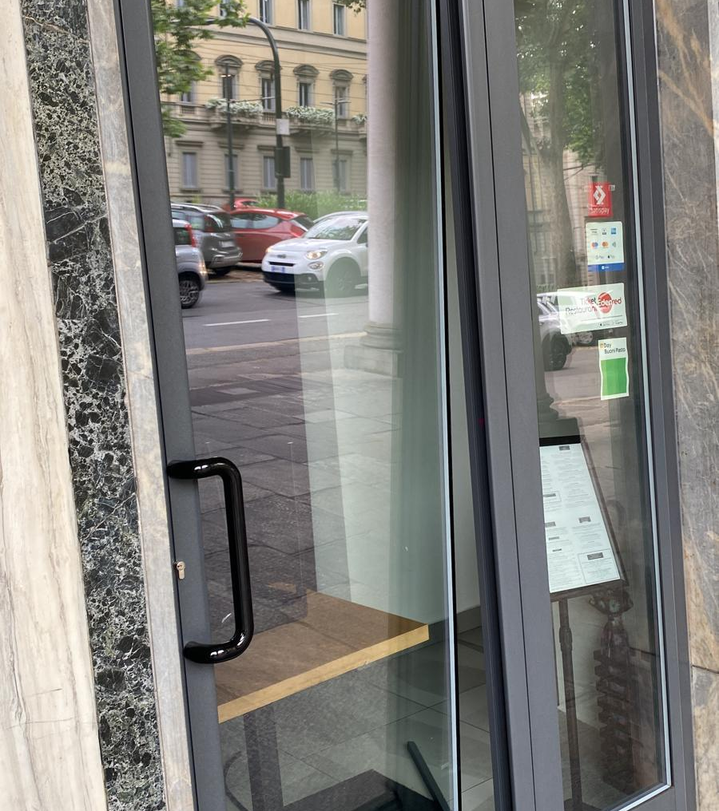
Caso di studio:
il furto
Durante una notte, il negozio è stato vittima di furto e vandalismo.
La mattina seguente, si nota la porta di ingresso rotta e molti gioielli preziosi rubati, sia in esposizione sia nel magazzino. Non è presente nessuna traccia riconducibile ai ladri, solamente pezzi di vetro per terra. Abbiamo sporto denuncia alle forze dell’ordine.
Per sistemare l’accaduto e per mancanza di prodotti, si è deciso di tener chiuso il negozio

Slide 14
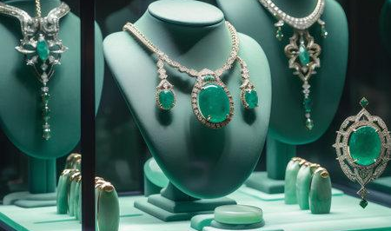
Danni diretti
Il negozio ha subito una forte perdita finanziaria, dal momento che i gioielli di valore sono andati persi e bisognerà usare i risparmi per sistemarlo.

Slide 15
Danni indiretti
Il vandalismo e il furto del negozio ha provocato un trauma allo staff

Slide 16
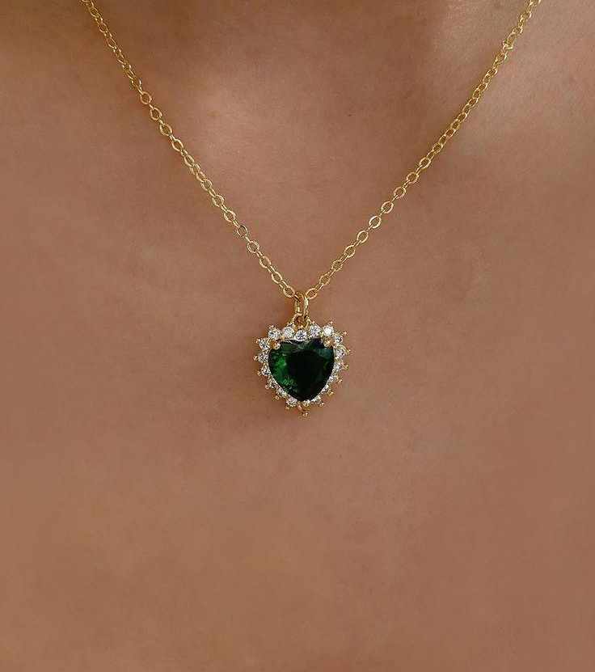
ASSICURAZIONE
L’assicurazione che avevamo era contro il furto e il vandalismo, ci tutela il danno economico subito. Esso ci ripagherà la somma di denaro dei gioelli e della porta rotta, anche se il premio non avrà lo stesso valore se capiterà ancora.

Slide 17
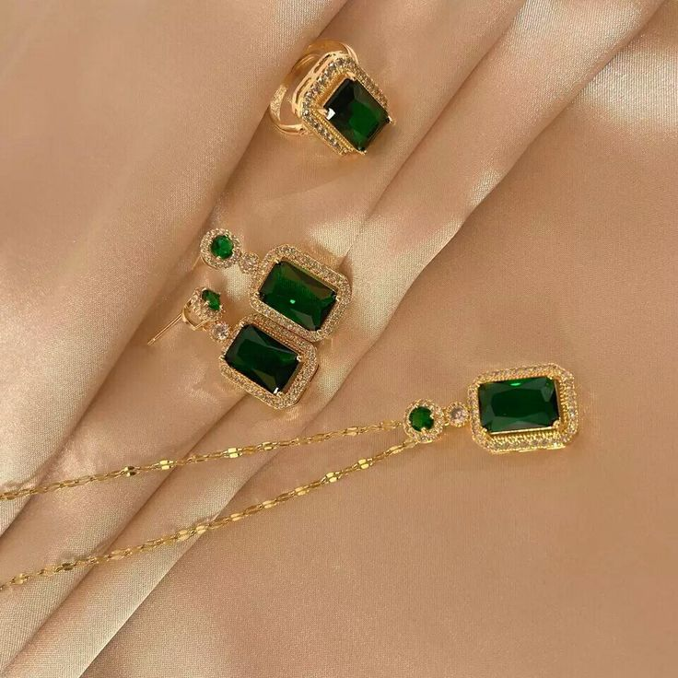
PREVENZIONE
Sicuramente installare delle telecamere di sicurezza, ma in generale, sistemi di allarme che avvisa il proprietario e le forze dell’ordine. Possiamo pensare di installare delle vetrine antiscasso o delle grate e assumere una guardia, per il giorno in caso di rapina.

Slide 18
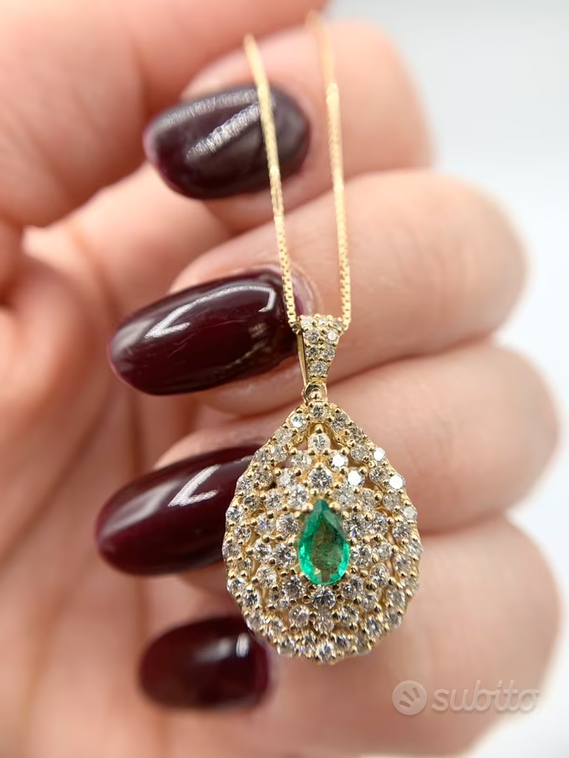
Caso di studio
Valutazione di ciò che ha funzionato per limitare i danni di un evento dannoso:
Assicurazione furto
Una cassaforte di alta qualità
Le vetrine della gioielleria oltre alle robuste saracinesche a maglia chiusa durante i periodi di chiusura sono protette esternamente da griglie in ferro o, essere dotate di infissi di sicurezza in vetro antisfondamento non apribili
due aree distinte e separate da una porta di sicurezza: un’area vendita destinata ai clienti e un’area privata

Slide 19
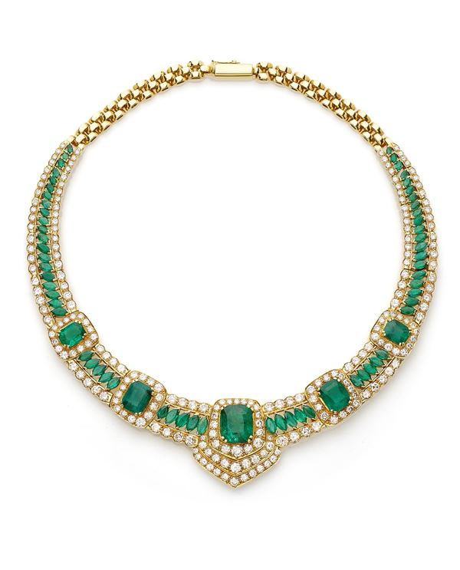
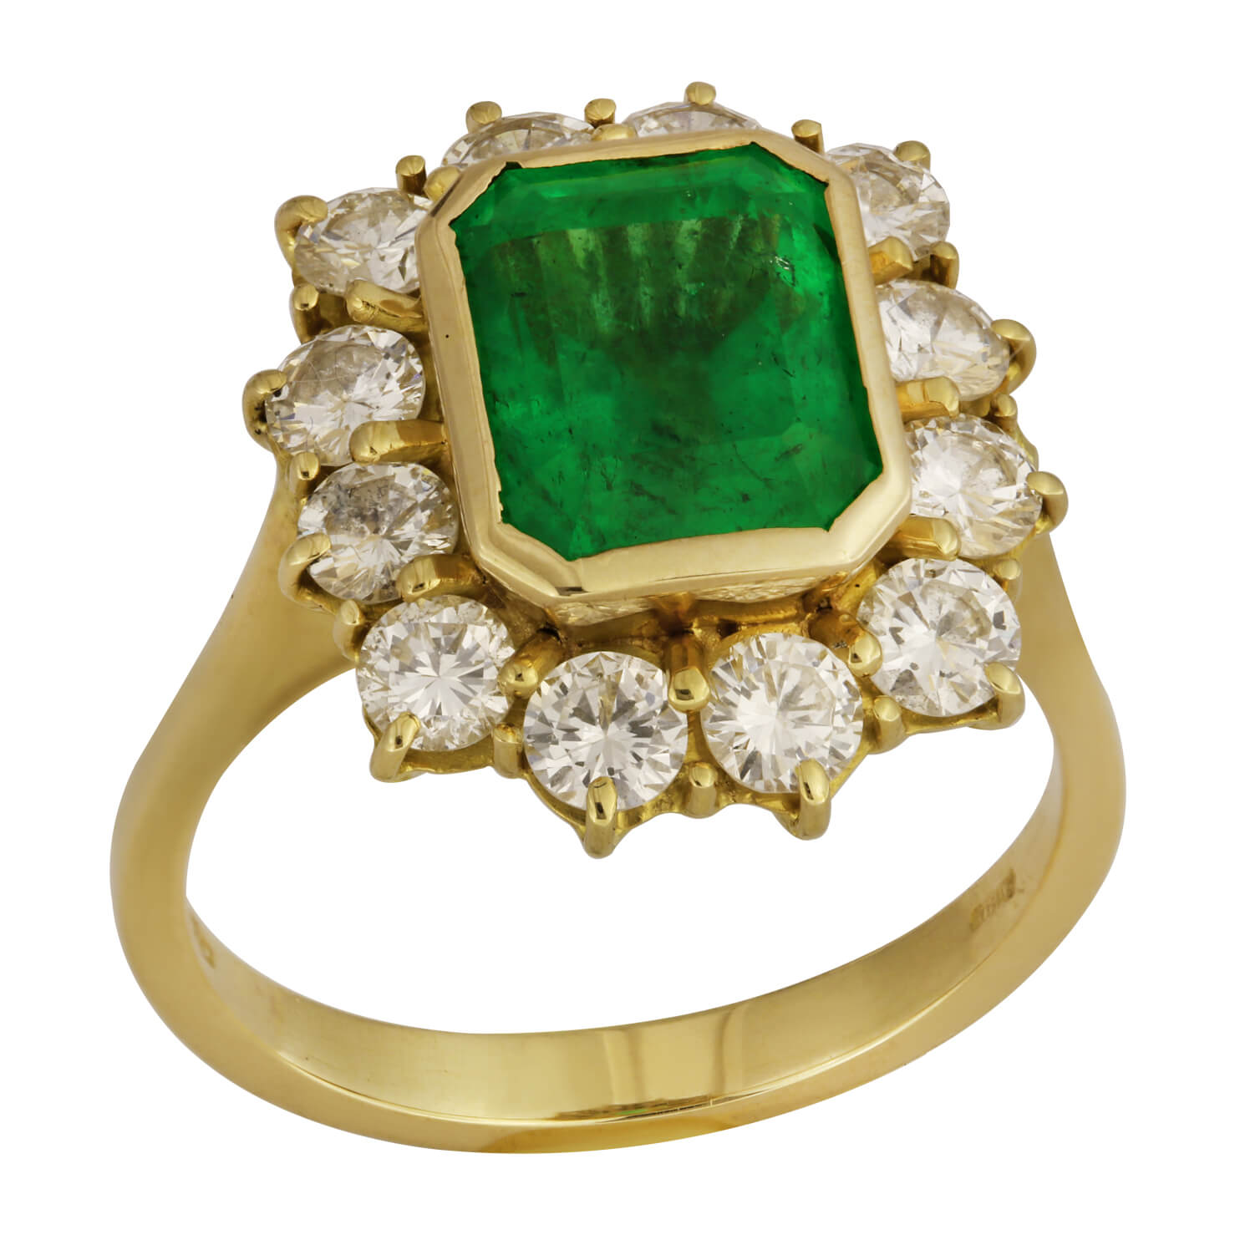
Caso di studio
Valutazione di ciò che è risultato mancare per limitare i danni di un evento dannoso:
un buon impianto di allarme certificato
efficace sistema di videosorveglianza

Slide 20
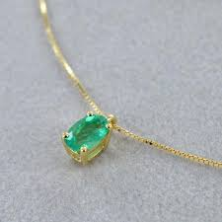
Caso di studio
Riflessioni sulle azioni future
Azioni riparatorie per ridurre il danno indiretto
Aumentare lo stipendio allo staff
Prossimamente ci attrezzeremo con un efficace sistema di videosorveglianza e un buon impianto di allarme certificato

Slide 21
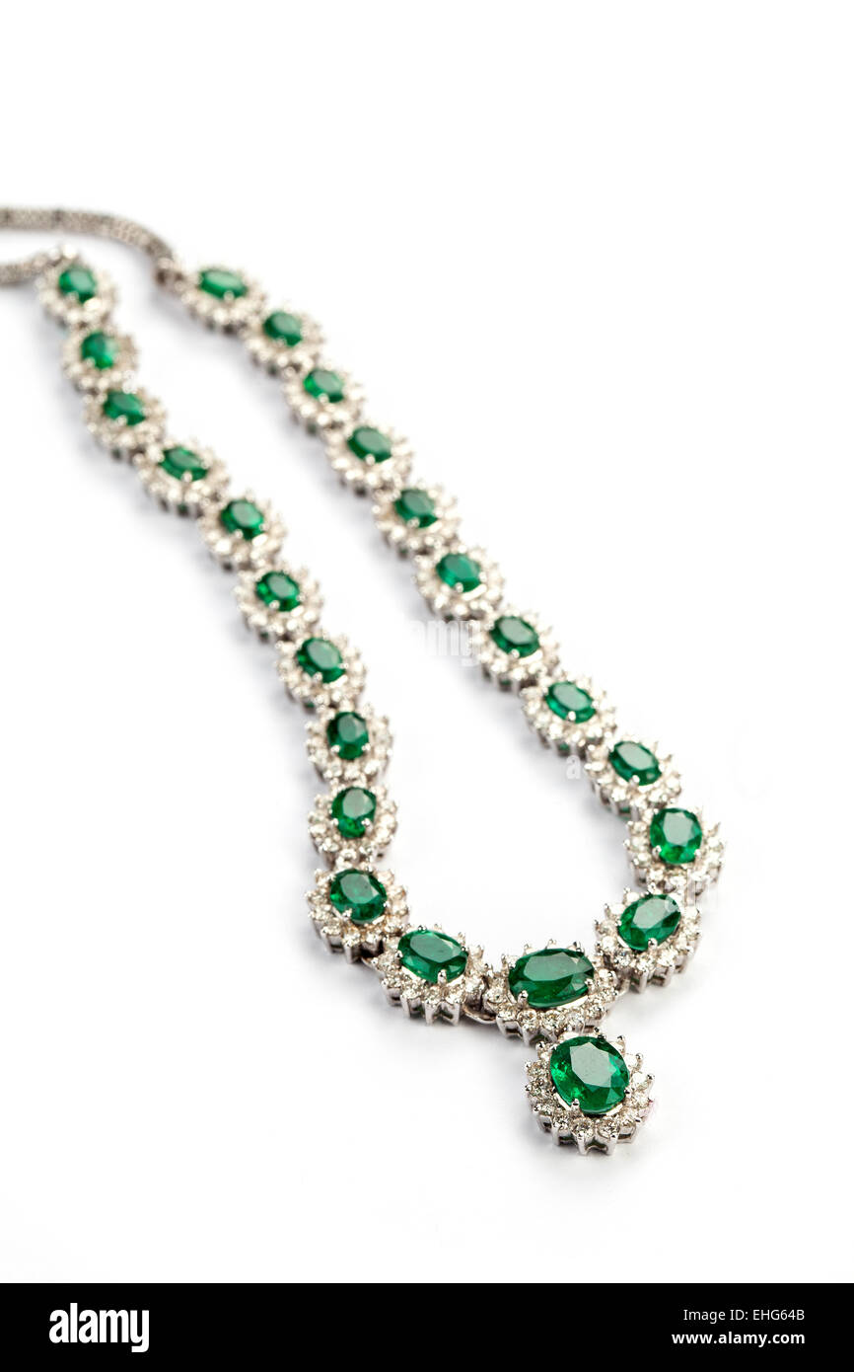
Conclusioni
Vulnerabilità dell’impresa al rischio puro
Tra i rischi puri quello a cui è maggiormente esposta l’impresa è il furto
Vulnerabilità al rischio d’impresa
Tra tutti i rischi imprenditoriali quelli a cui è maggiormente esposta l’impresa sono:
I rischi finanziari che derivano da crediti estesi ai clienti e dall’oscillazione del tasso d’interesse.
I rischi operativi sono profondamente legati all’operatività aziendale
I rischi puri che dipendono da eventi esterni.
Ci attiveremo per proteggerci da tutti i rischi puri con le assicurazioni

Slide 22
Grazie della vostra attenzione

